Slide 1
Использование технологии «Мнемотехника» для развития речи у дошкольников
Воспитатель МАДОУ «Детский сад №6»
Малярова А.В.

Slide 2
Мнемотехника – это система методов и приемов, обеспечивающих эффективное запоминание, сохранение и воспроизведение информации.
Почему использую данную технологию:
Расширяется словарный запас у детей, знания об окружающем мире.
Использование мнемотаблицы увлекает детей, превращает занятие в игру.
Она является одним из эффективных способов развития речи дошкольников.

Slide 3
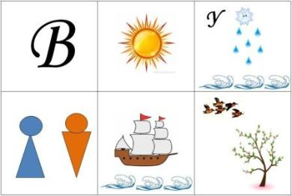
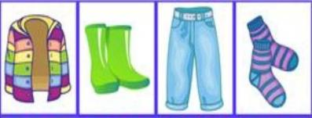
Виды мнемотехники
МНЕМОДОРОЖКА
МНЕМОТАБЛИЦА

Slide 4
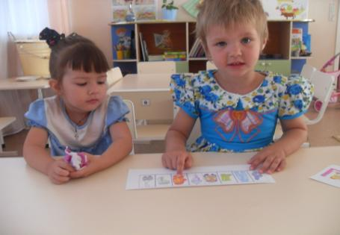
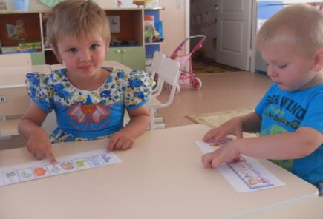
Мнемодорожка
Для обучения детей составлению небольших описательных рассказов и изучения алгоритмов действий.

Slide 5
Составление описательных рассказов
Отгадывание загадок
Пересказ сказок
МНЕМОТАБЛИЦА
Заучивание стихотворений

Slide 6
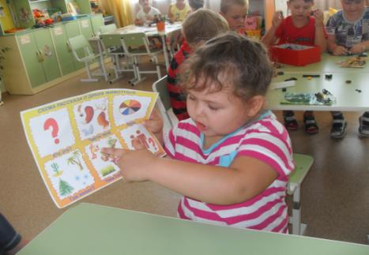
Мнемотаблица:составление описательного рассказа
Для определения главных свойств и признаков рассматриваемого
предмета, установления последовательности изложения
выявленных признаков;
обогащения словарного запаса детей.

Slide 7
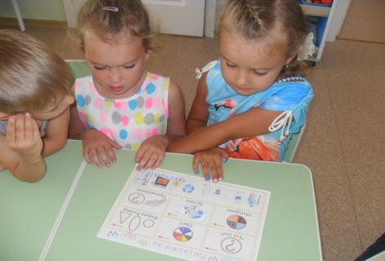
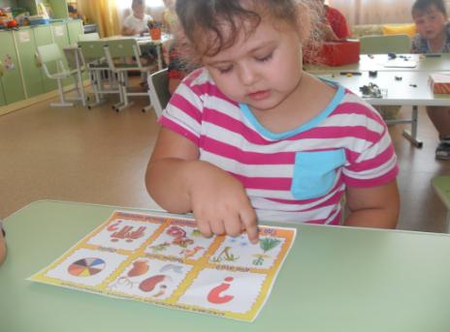

Slide 8
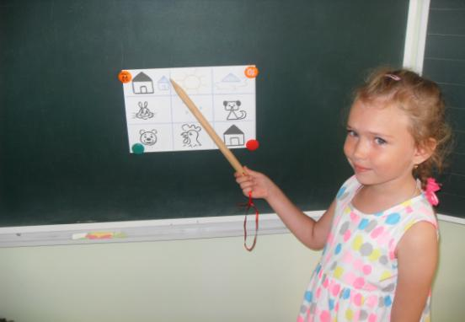
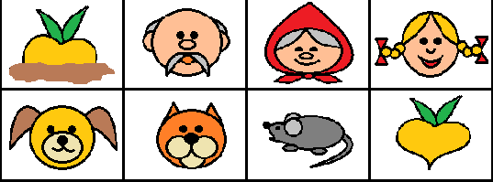
Мнемотаблица: пересказ сказок
Для формирования умений связно, последовательно и выразительно пересказывать сказки с опорой на мнемотаблицы.

Slide 9
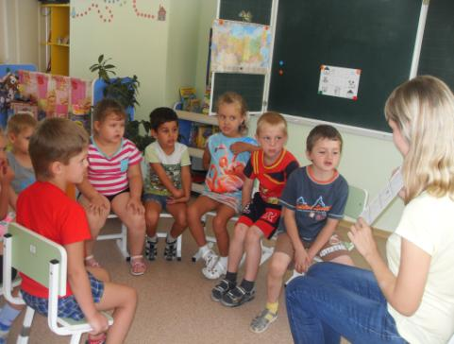
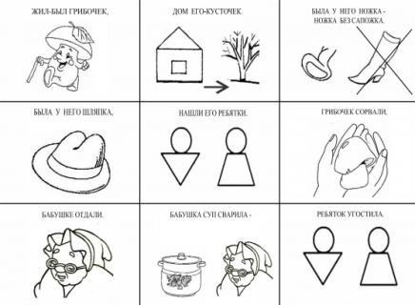
Мнемотаблица: заучивание стихотворений
Для воспроизведения стихотворения по памяти, используя графическое изображение.

Slide 10
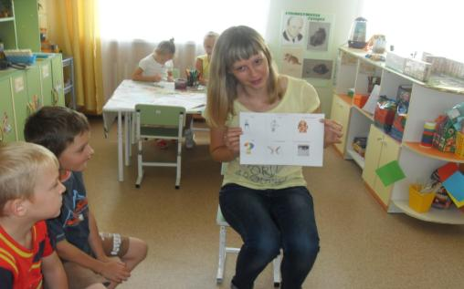
Мнемотаблица: отгадывание загадок
Для обогащения словаря детей за счет многозначности слов; для развития способности к анализу, обобщению, формирования умения самостоятельно делать выводы..

Slide 11
Результаты
Дети уверенно рассказывают сказки, стихи с помощью графической аналогии.
У детей расширился активный и пассивный словарный запас.
Дети преодолели робость и застенчивость, свободно презентуют достижения и результаты своей деятельности на публике.

